Slide 1







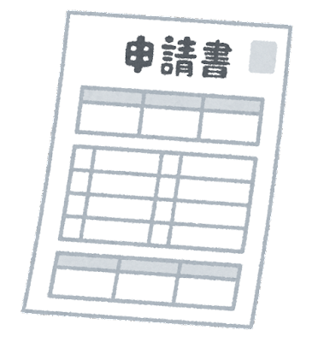






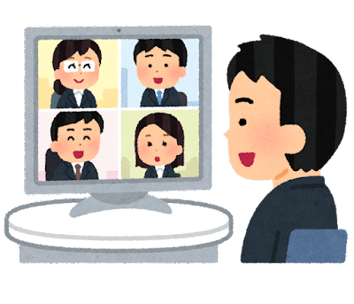
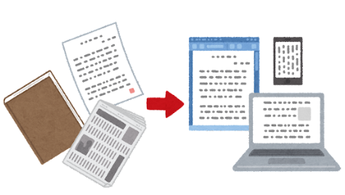





事業者団体の皆さま
（別添2-2）
もちろん
無料！
会員向け
インボイス制度
説明会
消費税
を開催しませんか？
財務省・国税庁※から講師を派遣
します！
※ 国税庁のほか、各国税局・税務署が担当します。
インボイス制度
なんて聞いたことないなぁ･･･
インボイスといっても
何から準備すれば良いの･･･
講師派遣申込書を
申込書
いちばん
右下に記載
こんな声を聞く事業者団体
の方はいますぐ！
所管省庁へ
※ 地方支部団体等での開催をご希望の場合は最寄りの税務署に
ご相談いただいても差し支えありません。
業種や要望にそった説明により、
参加者の約９割が「理解が進んだ」と回答！
たとえば・・・
こうした疑問に
お答えします！
オンライン
対応
ご相談ください
改正
電帳法も
インボイスって
決まった様式で作らなきゃいけないの…？
毎月引落しだから
請求書をもらっていないんだけど…？
小売業
Aさん
卸売業
Bさん
しっかりと理解と準備を進めて
令和５年10月を迎えましょう！
国 税 庁
NATIONAL TAX AGENCY
Ministry of Land, Infrastructure, Transport and Tourism

